Slide 1
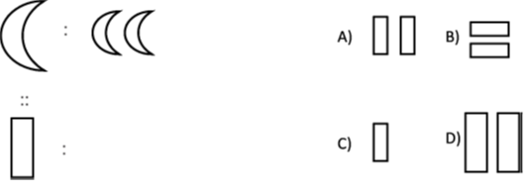
W tym teście zadanie polega na odkryciu reguł, według których uporządkowane są poszczególne pary obrazków i uzupełnienie ich o brakujący obrazek.
Pierwszy i drugi obrazek są zawsze w takiej samej relacji do siebie jak trzeci obrazek do jednej z odpowiedzi (A – D). Na przykład:
Pierwszy
obrazek
Drugi
obrazek
?
Trzeci
obrazek
W tym przykładzie, duży półksiężyc w pierwszym obrazku zmienia się w dwa mniejsze półksiężyce w drugim. Stosując te same reguły, duży prostokąt w trzecim obrazku powinien zmienić się w dwa mniejsze prostokąty. Dlatego też jedynie odpowiedź A jest poprawna.
Do rozwiązania będziesz miał 12 zadań.
Przyciśnij SPACJĘ by przejść do testu.

